Slide 1
2025
로망스투어 ERP리뉴얼_검토사항 3차(2026.1.5.)
Document Version
Last Updated
Organization
Auther
0.1
2026.01.05
여행2팀
서건진

Slide 2
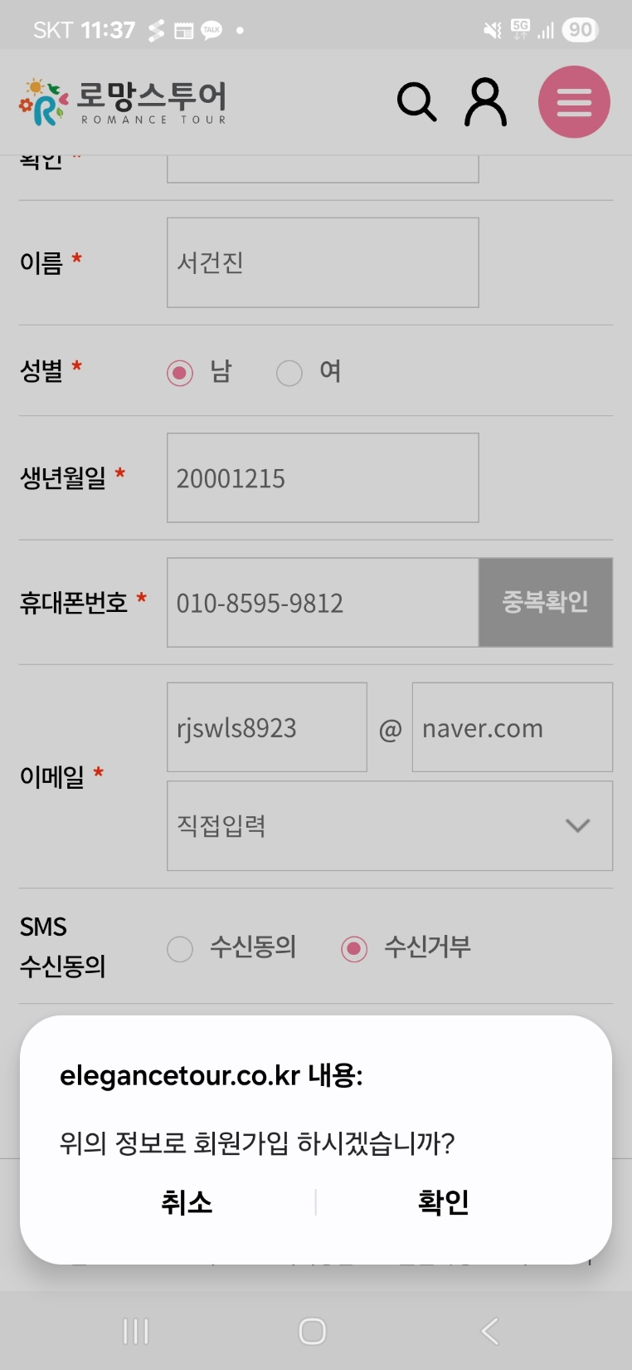
회원가입
Android 모바일 회원가입>회원가입 페이지
검수자 :서건진 검수날짜 : 2026.01.05
회원가입 오류사항(모바일 : 안드로이드)
회원가입 [확인] 클릭 가능하지만, 다른 변화는 없음 - 갤럭시 S20으로 확인 한 결과 문제없이 회원가입됩니다. 단, [확인]버튼 클릭후 약 1~2초 후에 가입완료 페이지로 이동합니다. 한편, 가입완료 페이지에 PHP버전 문제로 인한 오류는 처리하였습니다.

Slide 3
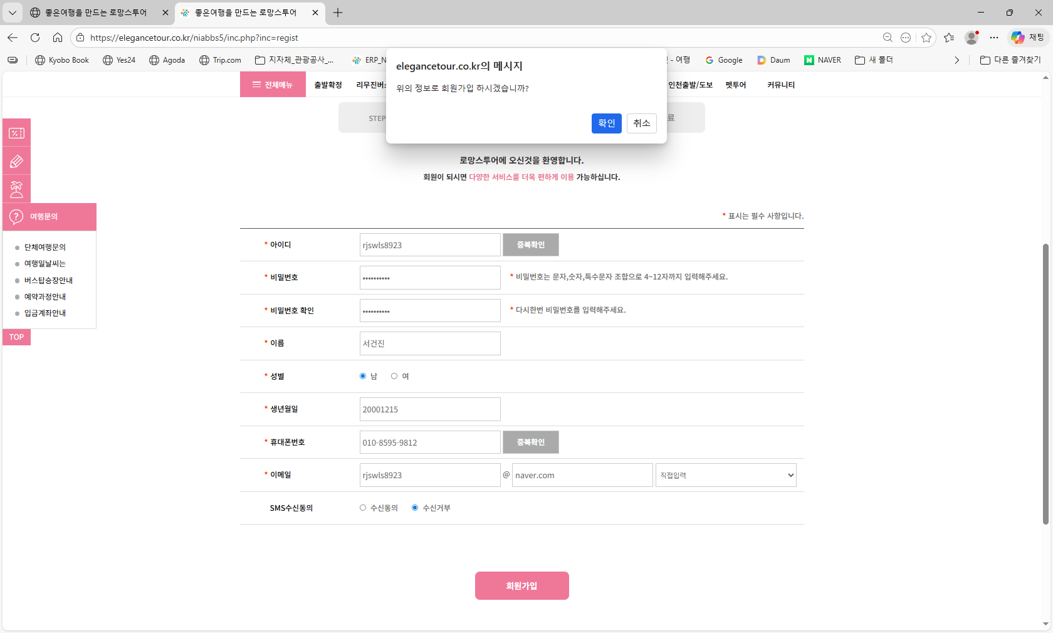
회원가입
PC 회원가입>회원가입 페이지
검수자 :서건진 검수날짜 : 2026.01.05
회원가입 오류사항(PC)
모바일과 동일 회원가입 1/5 기준 아직도 안됨. ERP 내에서 관리자 로그인 후 로그인 시에만 가능. 확인 결과 문제없이 회원가입되며, 회원가입 완료페이지로 이동합니다.

Slide 4
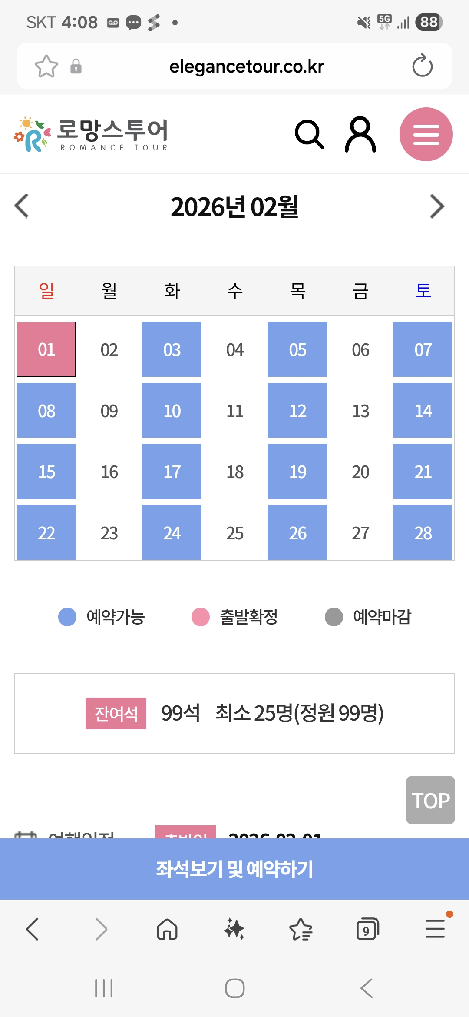
회원가입
상품페이지>좌석>예약 페이지
검수자 :서건진 검수날짜 : 2026.01.05
1. 비회원 좌석 선택 불가능
비회원일 경우 좌석보기 및 예약하기 선택 불가. - 상품등록시 투어속성 정보에서 교통편을 [버스]로 선택한 후 체크시 버스좌석 선택가능에 체크하면 필히 출발일 등록시 버스의 구분(24인승, 31인승..등)을 선택해줘야 오류가 안납니다.
사진0 | 비회원 좌석보기

Slide 5
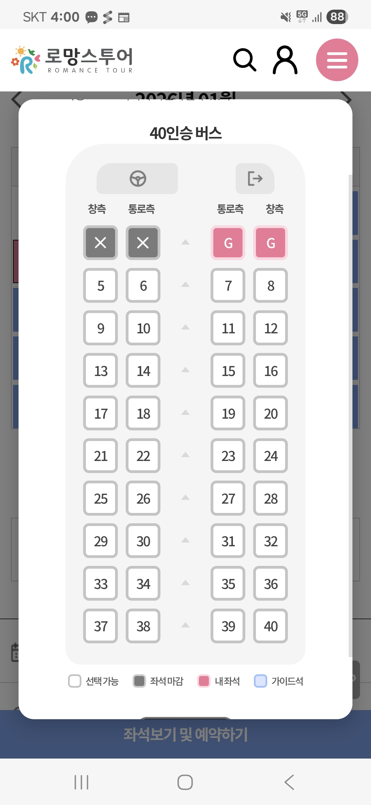
회원가입
상품페이지>좌석>예약 페이지
검수자 :서건진 검수날짜 : 2026.01.05
2. 가이드 좌석 선택 가능
좌석 지정 페이지에서 가이드석[G] 선택 가능 - 처리완료
사진1 | 좌석배치 내부 오류

Slide 6
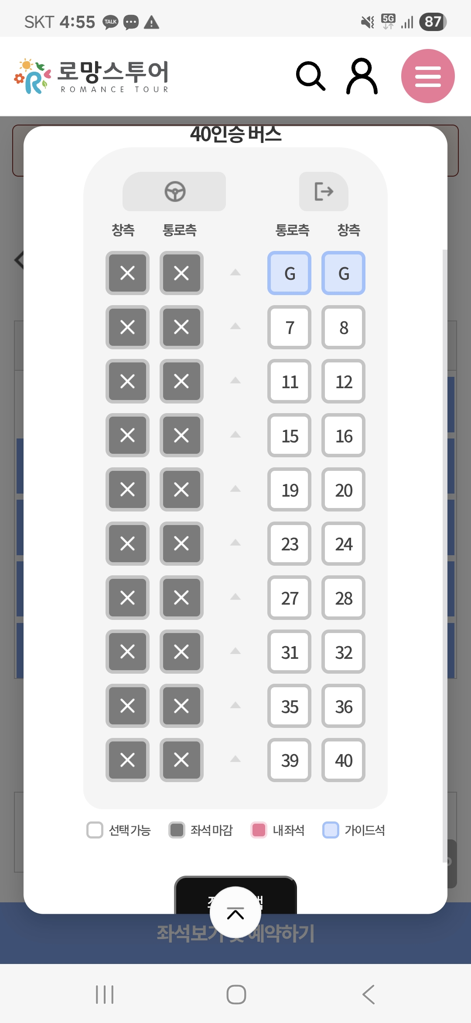
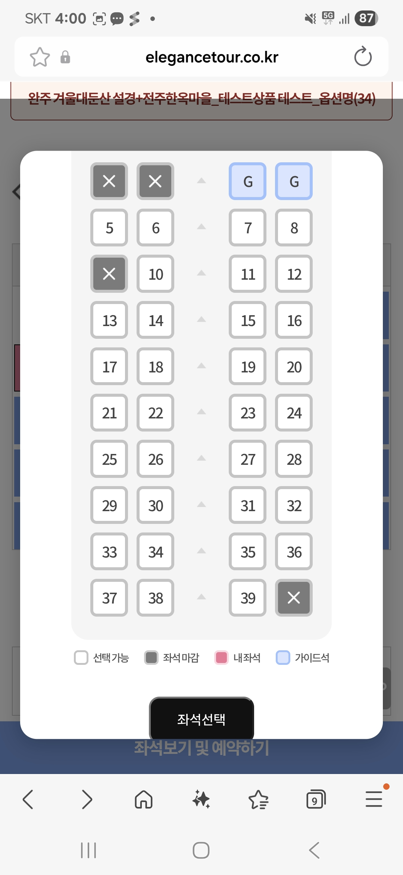
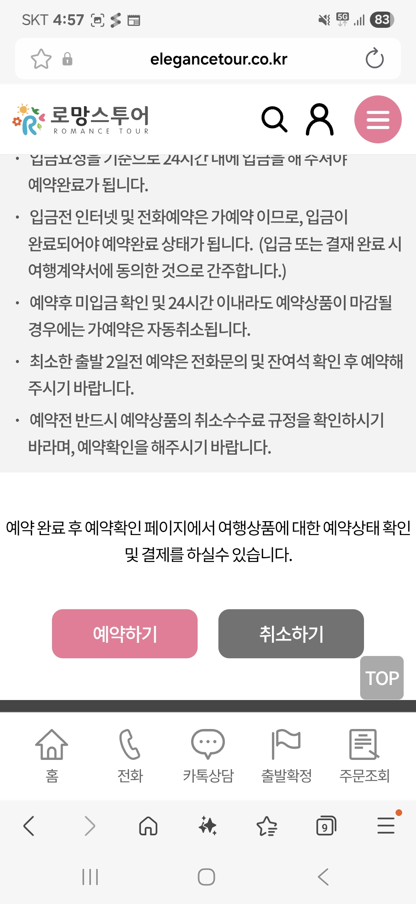
회원가입
상품페이지>좌석>예약 페이지
검수자 :서건진 검수날짜 : 2026.01.05
3. 미예약 좌석 막기
좌석보기 > 좌석선택 > 취소하기 > 다시 좌석보기 > 좌석 막힘. - 처리완료 단, 고객이 [취소하기]버튼 클릭하지 않고 핸드폰의 뒤로가기 버튼을 눌렀을 경우에는 좌석취소가 안됩니다.
사진2-1 | 좌석배치 내부 오류
사진2-2 | 좌석배치 내부 오류

Slide 7
회원가입
상품페이지>좌석>예약 페이지
검수자 :서건진 검수날짜 : 2026.01.05
3. 미예약 좌석 막기
예시 사진 [혼자서 2줄 전부 예약도 않하고 막아버림] - 처리완료
사진2-3 | 좌석배치 내부 오류

Slide 8
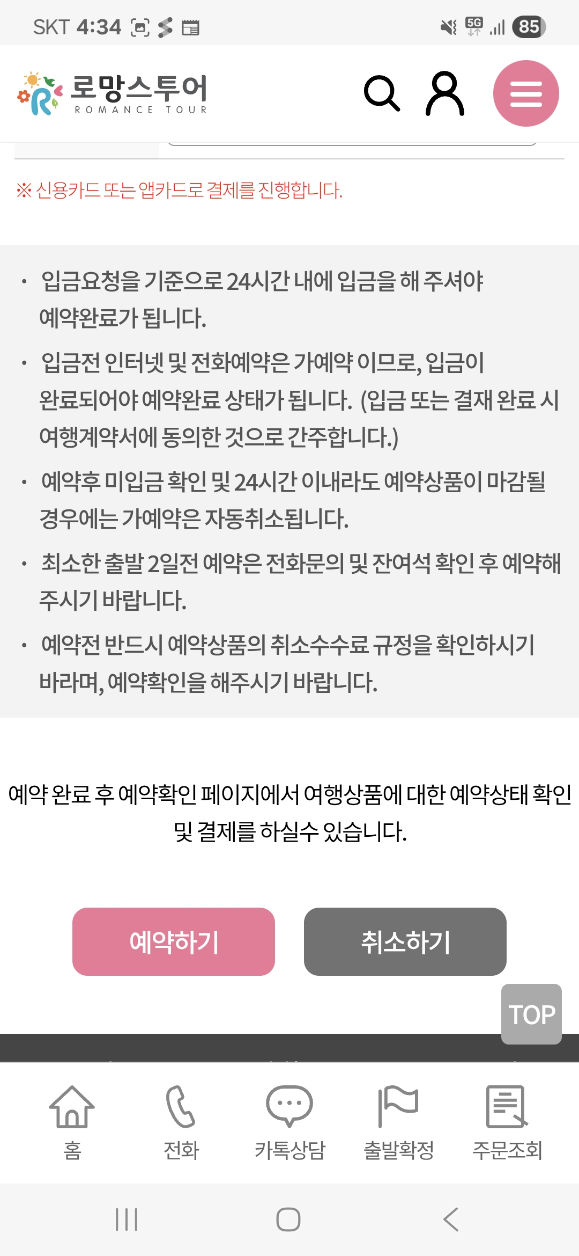
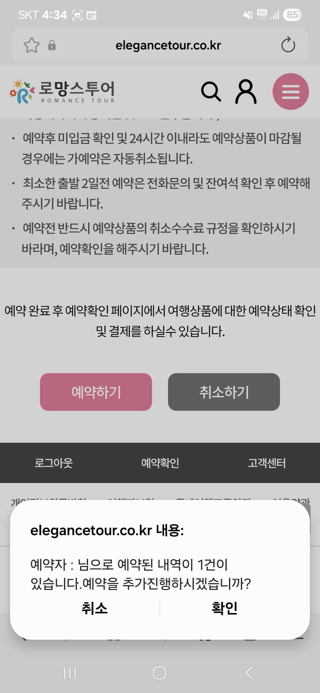
회원가입
상품페이지>좌석>예약 페이지
검수자 :서건진 검수날짜 : 2026.01.05
4. 예약 완료 알림X
예약 후 아무런 연락 없이 예약 완료. 2회 클릭 시 추가진행 알람. - 처리완료
사진3 | 상품 예약 오류
사진4 | 상품 예약 오류

Slide 9
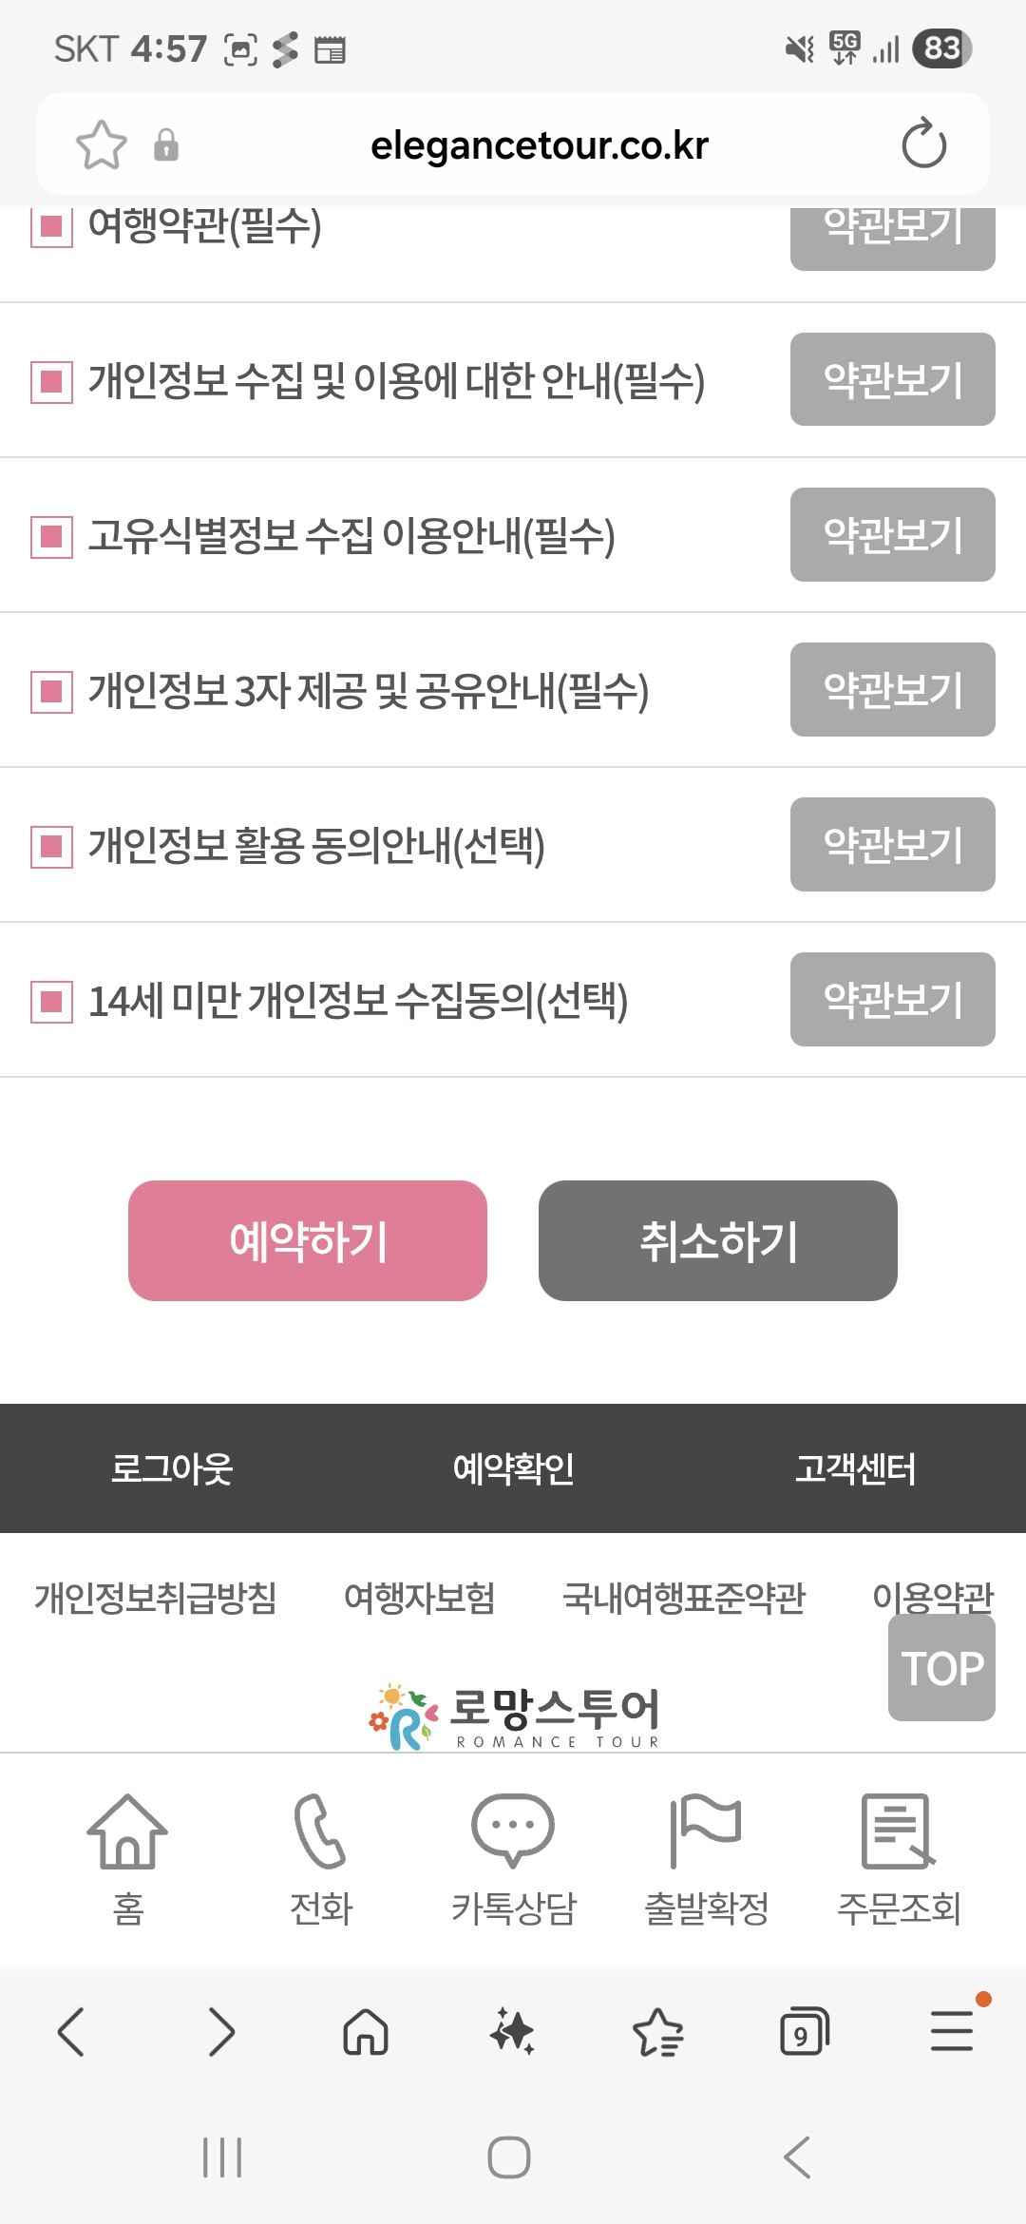
회원가입
상품페이지>좌석>예약 페이지
검수자 :서건진 검수날짜 : 2026.01.05
5. 취소 시 이전 페이지 이동
예약 페이지 ‘취소하기’ 선택하면 ‘약관동의페이지’로 이동. 기존 로망스투어도 약관동의페이지로 이동합니다.
사진5 | 취소하기 문제점
사진6 | 취소하기 문제점

Slide 10
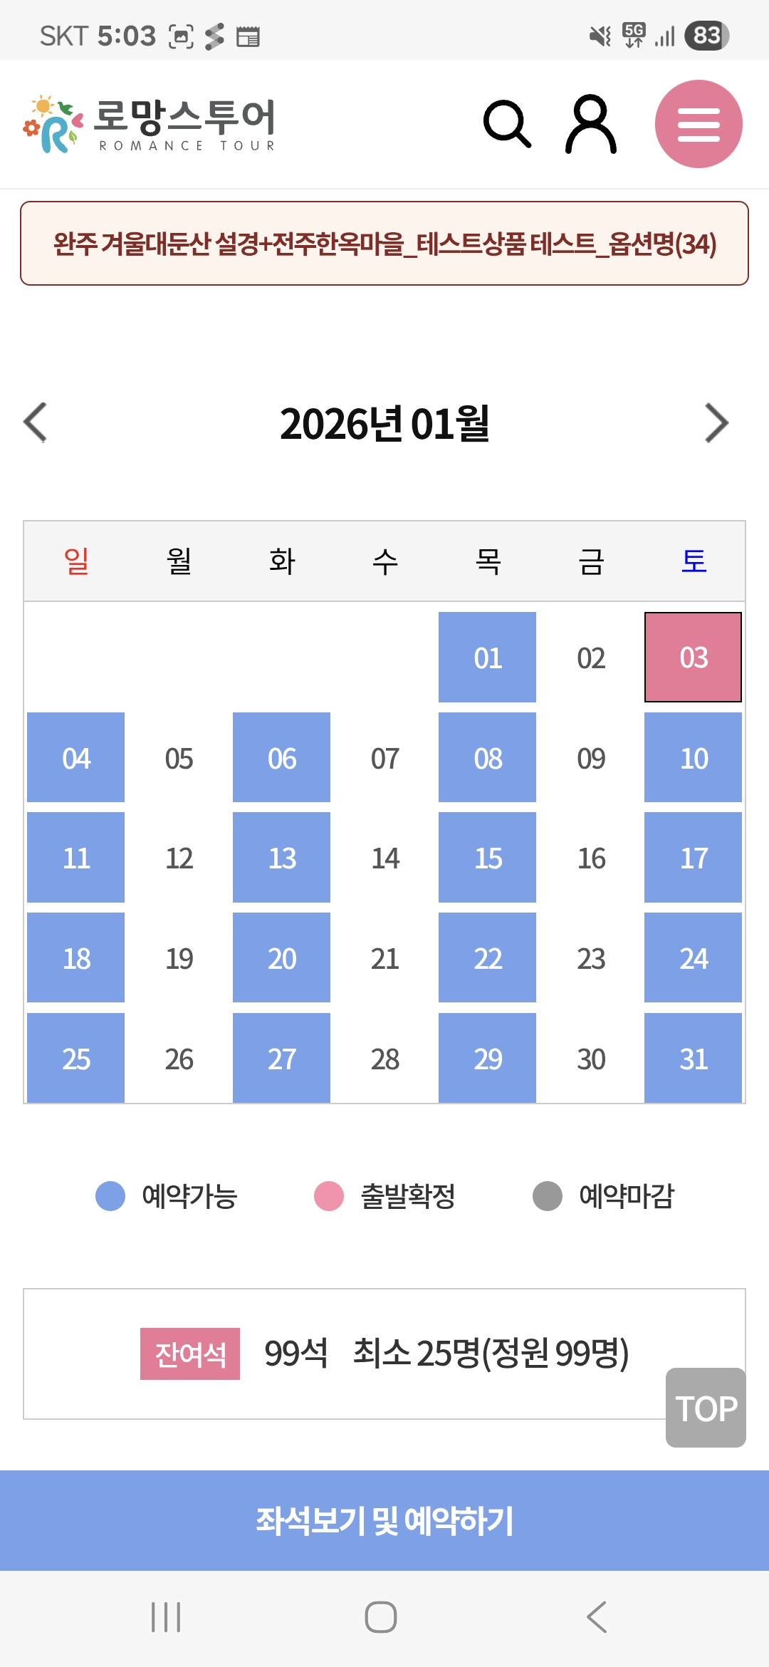
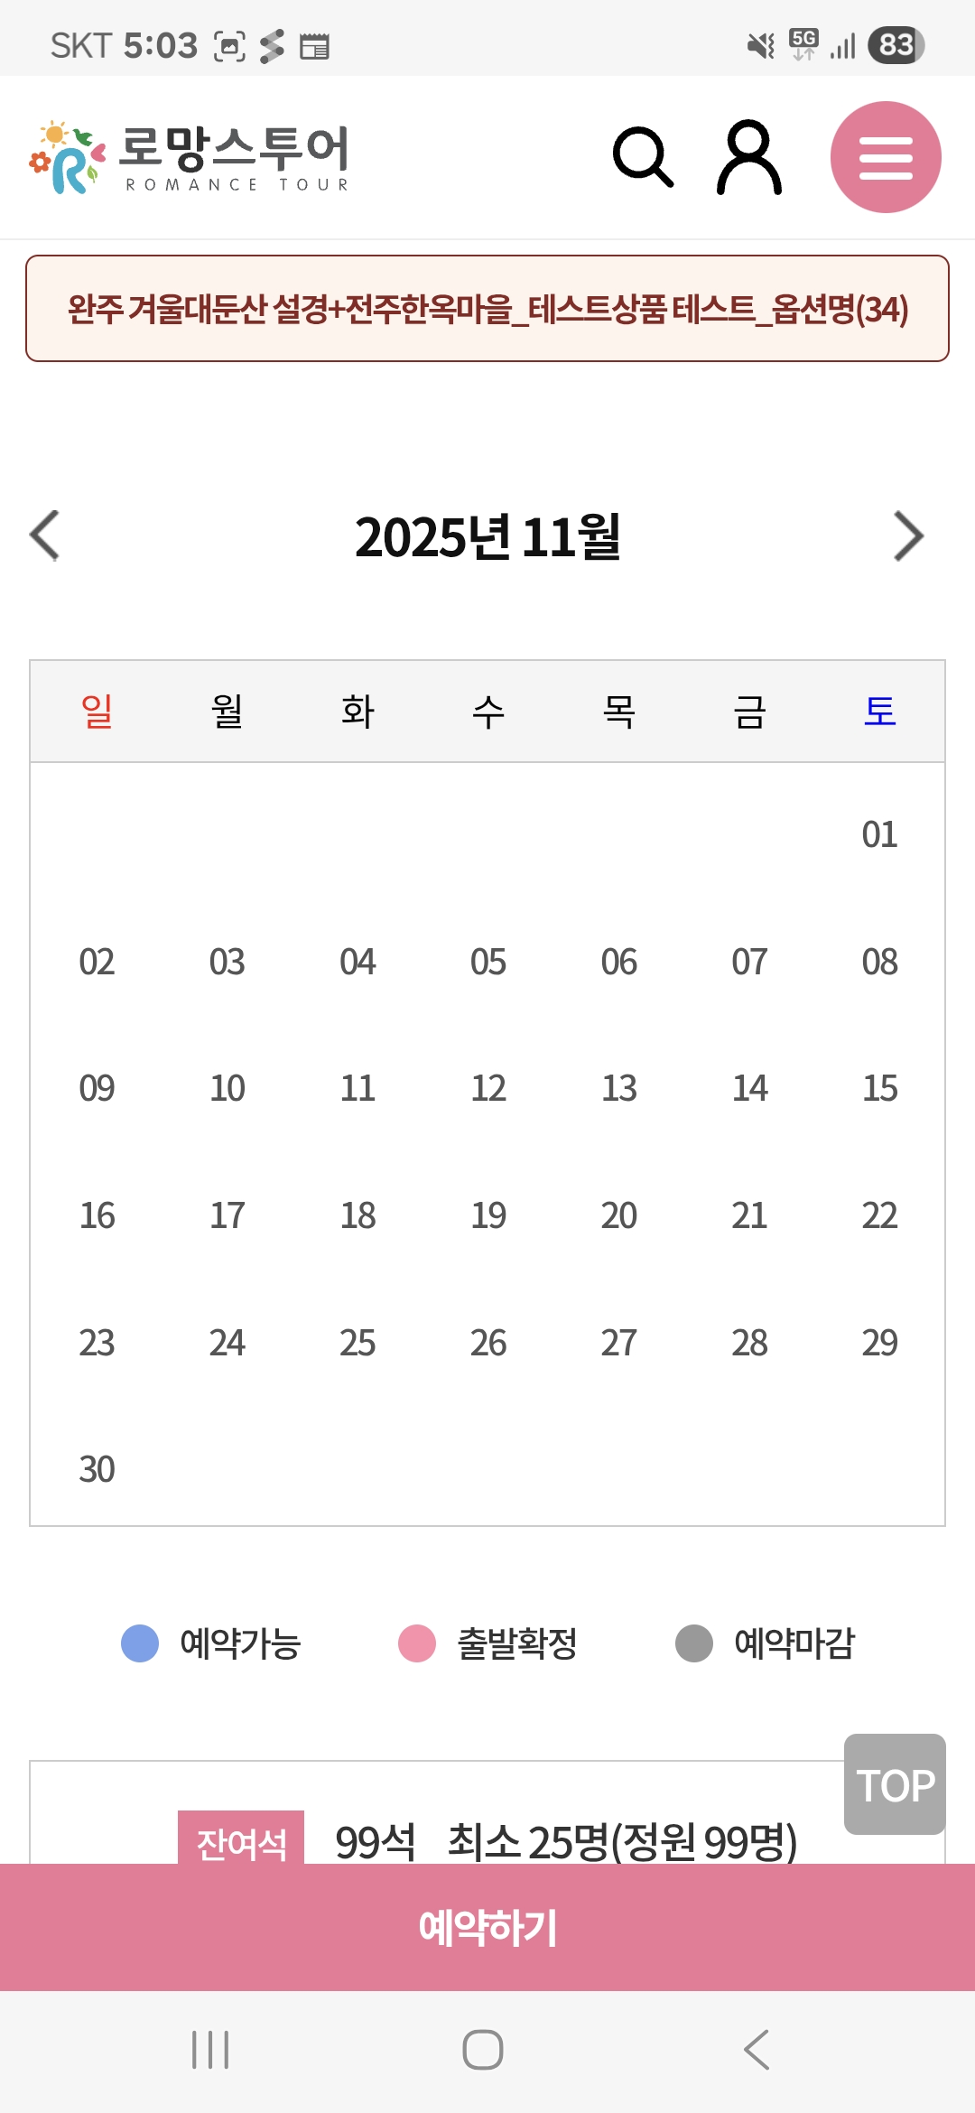
회원가입
상품페이지>좌석>예약 페이지
검수자 :서건진 검수날짜 : 2026.01.05
6. 구버전 예약 페이지 이동
예약 가능 일자 클릭 후 예약 불가능한 일자 선택 시 예약하기 가능. - 처리완료
사진7 | 오류 순서1
사진8 | 오류 순서2

Slide 11
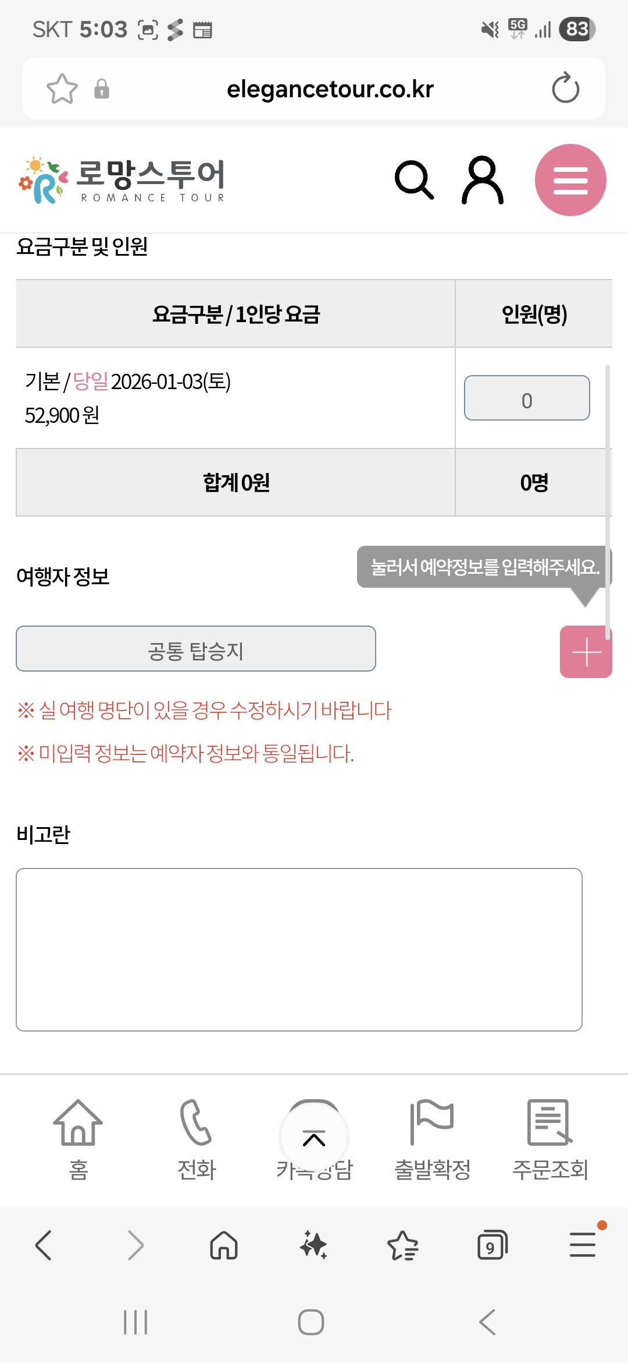
회원가입
상품페이지>좌석>예약 페이지
검수자 :서건진 검수날짜 : 2026.01.05
6. 구버전 예약 페이지 이동
예약할 시 구버전 예약 페이지로 이동. 예약은 가능일자 기준으로 진행. - 처리완료 - 해당 오류는 예약불가능 날짜를 선택했을때 나오는 문제로서, 현재 예약불가능 날짜를 선택하면 좌석보기 및 예약하기가 안되게끔 처리하였습니다.
사진9 | 오류 순서3

